Slide 1
Vitaminy, minerální látky, stopové prvky
Poruchy metabolismu V., přednáška z patologické fyziologie – NUT 2. ročník

Slide 2
Vitaminy I.
organické látky nezbytné pro život
lidský organizmus je není schopen v dostatečném množství syntetizovat; pouze malé množství některých
vit. D (ze steroidních prekurzorů)
vit. K a biotin (střevní mikroflóra) může být tvořeno endogenně
chemicky heterogenní
různé biologické účinky
zapojeny v řadě enzymatických pochodů (aktivátory enzymatického systému, součástí enzymů nebo vstupují do metabolických procesů přímo)

Slide 3
Vitaminy II.
Hypovitaminóza – nedostatek se projeví širokou škálou poruch funkce organismu, až různými onemocněními
Hypervitaminóza – nadbytek – hromadění daného vitaminu v organismu, působí toxicky
Avitaminóza – naprostý nedostatek určitého vitaminu (v současnosti spíš výjimečný stav)

Slide 4
Hypovitaminóza
Obecně může být vyvolána kteroukoliv následující poruchou:
Nedostatečný příjem potravou (nedostatek vit. D v mateřském mléce, vit. B1 při hlavní potravě loupané rýži…)
Nedostatečná endogenní tvorba (střevní dysmikrobie, nedostatek UV záření)
Porucha resorpce (porušená emulgace tuků žlučí, malabsorpční syndrom, porucha resorpce B12 při perniciózní anémii)
Porucha metabolizmu vitaminů na úrovni skladování, transportu nebo přeměny na aktivní formu
Rezistence na vitamin – chybění receptoru pro vit. D
Zvýšená spotřeba (růst, gravidita…)
Farmakologicky navozená
dysmikrobie po ATB
léčba dikumarol. preparáty (↓ vit. K)

Slide 5
Vitaminy III.
rozpustné ve vodě
rozpustné v tucích
v minimálních zásobách
nejsou známy hypervitaminózy
hypovitaminózy se rozvíjí rychleji
(výjimkou B12)
maldigesce (malabsorbce) tuků vede ke kombinované hypovitaminóze
větší zásoby v tucích a játrech brání dlouho rozvoji nedostatku (zejm. A, D)
při ↑ přívodu hrozí hypervitaminóza

Slide 6
Důsledky nedostatku vitaminů

Slide 7
Vitaminy rozpustné v tucích

Slide 8
Vitamin A – retinol
isoprenoid s dlouhým řetězcem
nerozpustný ve vodě, rozpustný v tucích
skupina přirozených a syntetických látek, nejvýznamnější retinol
oxidací se mění na retinal – součást pigmentu sítnice; a kys. retinovou
Zdrojem:
- zejména potraviny živočišného původu (játra, ryby, vejce, mléko, sýry)
Notes:
https://www.internimedicina.cz/pdfs/int/2011/12/02.pdf

Slide 9
Vitamin A
Trávení a absorpce – rozpustný v tucích → vyžaduje přítomnost žluči a pankreatických enzymů → výše resorpce retinolu dosahuje max. 75 % → závisí na druhu a množství tuku v potravě
> 90 % uskladněn v játrech → ve formě retinolesterů MK
zásoba, pokud je dostatečná – pokryje potřebu na 1–3 týdny u novorozenců, 3 měsíce u dětí, až 6 měsíců u dospělých
v krvi – vázán na nosič – retinol vážící protein (RBP)

Slide 10
Karotenoidy
isoprenoid s dlouhým řetězcem vyskytující se v rostlinách
β-karoten – jedna molekula poskytne hydrolýzou ve střevě dvěma molekulám retinolu
α-karoten, γ-karoten
Zdroj: zelenina (špenát, mrkev, brambory, kukuřice, rajčata) – obsahují karotenoidy (provitam. A)
β-karoten
využití závisí na přípravě pokrmu → ze syrové mrkve se β-karoten prakticky nevstřebává
omezení vstřebávání může způsobit pektin
zdroje – špenát, kapusta, brokolice, polníček, mrkev, meruňky, papája, mango

Slide 11
Funkce vitaminu A
pleiotropní účinky
Retinal:
důležitý prekurzor zrakového pigmentu rhodopsinu
prostetická skupina proteinu rhodopsin → senzor světla ve světločivných buňkách sítnice
dokáže pohltit foton světla → dvojná vazba retinalu izomerizuje z trans na cis → změna konformace retinalu i rhodopsinu
Kyselina retinová:
důležitý morfogen v embryologii – tvorba tkání; receptory v segmentech mesodermu
vliv na normální funkci sítnice
vliv na buněčnou proliferaci, diferenciaci (vliv na stav kůže a sliznic) a apoptózu
vliv na vývoj placenty a spermatogenezi → reprodukci
vliv na imunitní systém
antikancerogenní efekty – jako antioxidant snižuje tvorbu volných radikálů a může tak omezovat ničivý vliv kancerogenů na DNA

Slide 12
vitamin A v těhotenství
souvislost mezi hypervitaminózou vit. A a VVV ⇒
vysoké dávky vitaminu A → teratogenní účinky – produkce kys. retinové tam, kde by být neměla
karotenoidy – nemají teratogenní účinek – jejich užívání je v těhotenství bezpečné
těhotenství:
hypo i hypervitaminóza v těhotenství působí teratogenně
hypovitaminóza je v ČR vzácná, proto není rutinní suplementace vitaminu během gravidity doporučována
!! pozor na nadměrné užívání doplňků stravy s obsahem vit. A !!
hypervitaminóza během gravidity může vyvolat poruchy nervového a kardiovaskulárního systému u plodu
Rizikové: od 3 000 μg (10 000 IU)/den, a to zejména během prvních 15–60 dnů těhotenství (1. trimestr)
Notes:
https://www.praktickelekarenstvi.cz/pdfs/lek/2013/04/10.pdf

Slide 13
Hypovitaminóza vitaminu A
Projevy:
Poruchy zraku: šeroslepost, suché spojivky, poškození rohovky – tvorbou erozí až destrukce rohovky (keratomalacie), následná slepota
Poruchy sliznic a kůže: suchost, olupování, hyperkeratóza, pruritus, akné
Poruchy růstu: zpomalení osifikace epifýzových jader, retardace růstu, snížení kognitivních funkce
Poruchy reprodukce: spjaté zejména s atrofií germinálního epitelu varlat a někdy s přerušením ženského sexuálního cyklu
Poruchy imunity
Skvamózní (šupinatá) metaplazie epitelu a jeho keratinizace

Slide 14
Hypovitaminóza vs. hypervitaminóza vitaminu A
koncentrace v krvi → homeostaticky udržovaná ve fyziologické hodnotě i v případě, že jsou jaterní zásoby vyčerpány
Hypovitaminóza:
malabsorpce tuků, celiakie, malnutrice
onemocnění jater či pankreatu
chronická infekční onemocnění a průjmy
Hypervitaminóza:
vzniká např. při chybném užívání doplňků stravy
akutní projevy – bolesti hlavy, zvracení, stupor (ztuhlost)
chronická intoxikace – hubnutí, zvracení, bolesti kostí a kloubů, hyperostózy (hyperplazie kostní hmoty) a hepatomegalie

Slide 15
Vitamin D – kalciferol
mnohé biologicky účinné látky → kalciferoly
ergokalciferol – D2 – v potravinách rostlinného původu
cholekalciferol – D3 – v potravinách živočišného původu
vit D. vstřebáván ze střeva v chylomikronech → cca z 80 %
endogenní tvorba z prekurzoru 7–dehydrocholesterolu → pomocí UVB záření (290-315 nm) → přeměněn na cholekalciferol (nemá hormonální aktivitu)
plazmatický vit. D je vázán na specifický transportní protein (D-binding) a transportován do jater
↓
konverze na 25-hydroxyvitamin D (kalcidiol)
↓
v ledvinách přeměna na aktivní formu 1,25-dihydroxyvitamin D (kalcitriol)
(→ regulováno parathormonem, koncentrací Ca a P)

Slide 16
Notes:
Zdroj: http://pfyziolklin.upol.cz/?p=8255

Slide 17
Vitamin D – funkce
nezbytný pro regulaci homeostázy vápníku a mtb fosfátů
Kalcitriol
aktivátor střevní absorpce vápníku, ale i fosfátů
tubulární reabsorpcí vápníku v ledvinách a umožňuje mineralizaci kostí
diferenciace epitelových buněk
modulace buněčné aktivity imunitního systému
vazba na receptory buněčného jádra asi třiceti cílových orgánů → ovlivnění transkripce genů
pro funkci vit. D je potřeba dostatek vápníku ve stravě
hypokalcémie: stimuluje PTH – aktivace 1 α -hydroxylázy
fosfatémie: hypofosfatémie aktivuje 1 α-hydroxylázu
utlumení – negativní zpětnou vazbou – hladinou 1, 25-dihydroxyvitaminu D

Slide 18
Hypovitaminóza vit. D
Příčiny:
porucha absorpce ve střevě (cholestáza, celiakie)
nedostatečná hydroxylace (jaterní nebo renální insuficience, vrozený deficit 1 α-hydroxylázy)
nedostatečný přívod potravou (kojenci)
nedostatek UV záření
vzácně periferní rezistence při chybění receptorů vit. D
lékové interakce s antiepileptiky, hypnotiky a glukokortikoidy

Slide 19
Projevy nedostatku vitamínu D
Základním projevem – porušená osifikace nově tvořeného osteoidu, nadbytek nemineralizované matrix
Rachitis u rostoucích jedinců před uzavřením epifyzárních štěrbin
(deformace skeletu – craniotabes, rachitický růženec žeber, změny tvaru tibie..)
Osteomalacie u dospělých – nedostatečná mineralizace zasahuje do normálního průběhu kostní remodelace
(kontury kosti zachovány, ale kost je slabá – riziko fraktur) → bolesti skeletu
Osteoporóza – při suboptimální saturaci vit. D ve stáří, dochází k úbytku anorganické i organické kostní hmoty – časté zlomeniny krčku (kyčle, ramena)
→ prevence osteoporózy – pohybová aktivita, dostatek vitaminu D a Ca

Slide 21
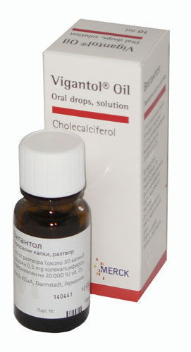
Rizikové osoby pro nedostatek vit. D
příjem vit. D v kojeneckém období závisí na obsahu vit. D v MM → často nedostatečné → nutná pravidelná profylaxe preparáty s vit. D → např. Vigantol
u starších dětí pobyt venku a účinek UV záření zajistí dostatečnou syntézu vitaminu D
zvláštní pozornost zejm. u lidí s tmavší pletí a to zejména pokud bydlí v severských oblastech
senioři – snížená schopnost tvorby vit. D kůží; omezený pobyt venku → suplementace vit. D a dostatek vápníku ve stravě

Slide 22
Zdroje vitaminu D
rybí tuk: tučné ryby (sleď, makrela), tuk z rybích jater
vaječný žloutek
mléko
mnohé výrobky obohacené o vitamin D (např. sypané cereálie, margaríny, mléko,…)
skladováním a přípravou pokrmů není aktivita vitaminu D podstatně ovlivněna
odolný vůči zahřátí 180°C
v potravinách je citlivý na kyslík a na světlo
průměrné ztráty jsou odhadovány na cca 10 %

Slide 23
Hypervitaminóza vitaminu D
charakteristická mobilizací vápníku ze skeletu → hyperkalcémie (hladina kalcia v séru vyšší než 2,8 mmol/l)
heterotopické ukládání vápníku v ledvinách a cévních stěnách a zvýšené vylučování močí
→ nejnebezpečnější komplikace – ledvinná insuficience → až selhání ledvin
vždy způsobena předávkováním vitaminu D (příjem potravy nevyvolá)

Slide 24
Vitamin E
tokoferoly
skupina 8 podobných lipofilních sloučenin (4 tokoferolů a 4 tokotrienolů)
nejaktivnější je α-tokoferol
významný lipofilní antioxidant
Zdroje:
rostlinné oleje – slunečnicový, řepkový, z pšeničných či kukuřičných klíčků, ořechy, semena
vejce, játra – závisí na složení krmiva
Zdroje a funkce

Slide 25
Vitamin E
absorpce závisí na přítomnosti tuků, žluči a pankreatických enzymů
hlavní místo absorpce – proximální část tenkého střeva
je transportován do krve v chylomikronech a stává se součástí lipoproteinů (LDL)
skladován v řadě tkání (tuk, svaly, játra…)
biologická dostupnost závisí na druhu tuku současně přiváděného potravou:
nMK se středně dlouhým řetězcem – absorpci usnadňují
n-3 a n-6 polyenové kyseliny s dlouhým řetězcem absorpci ztěžují
→ příčinou této inhibice jsou změny struktury a velikosti micel a afinita k epiteliálním buňkám

Slide 26
Antioxidační schopnost a jiné funkce
tokoferol je jeden z nejdůležitějších antioxidantů
→ ve vnitřních membránách buněk (kromě VMM) nejdůležitější antioxidant
ochranný systém před lipoperoxidací
ve funkci je podporován neenzymatickými (vit. C) a enzymatickými (selen jako součástí glutathionperoxidázy) systémy
ovlivňuje syntézu eikosanoidů a imunitní systém, fluiditu membrán a hraje nepřímo roli v buněčném dýchání
role v prevenci řady onemocnění (ateroskleróza, KVO, stárnutí a Alzheimerova a Parkinsonova choroba)
optimalizuje využití vitaminu A, urychluje léčení spálenin a snižuje riziko šedého zákalu
Familial vitamin E deficiency (AVED) způsobuje ataxii a periferní neuropatii, která se podobá Friedreichově ataxii. Byly u ní objeveny 3 mutace v alfa-tokoferol transfer protein (TTP) genu (2 závažnější byly typu frame-shift).

Slide 27
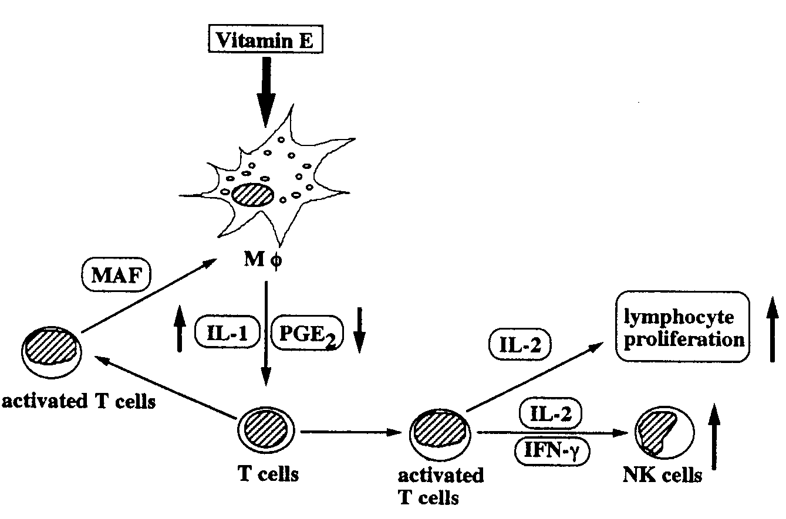

Slide 28
Tokoferol I.
absorpce tokoferolů závisí na dávce – průměrná vstřebatelnost je kolem 30 %
z 90 % transportován lymfou (uložen v LDL, VLDL a HDL)
mezi koncentrací tokoferolu a celkovým obsahem lipidů v plazmě je úzká korelace
nachází se ve všech tkáních, kde má univerzální účinek
nejvíce – v tukové tkáni, játrech, nadledvinách, dále srdce, kosterní svaly, varlata
z plazmy, jater, ledvin a ze sleziny metabolizován rychle (poločas 5–7 dní)
v tukové tkáni je jeho metabolismus pomalý

Slide 29
Tokoferol II.
při zpracování potravin dochází k nepatrným ztrátám tokoferolu – cca 10 %
největší ztráty při pečení, opékání, dušení
bez přítomnosti kyslíku a peroxidů jsou stabilní až do 200 °C
za přítomnosti těžkých kovů a žluklých tuků jsou rychle oxidovány kyslíkem
citlivé na denní světlo a UV záření
při opětovném zahřívání tuků na pečení se tokoferol prakticky veškerý zničí

Slide 30
Hypovitaminóza vitamínu E
z malnutričních příčin není v rozvinutých zemích známa
nedostatek se může projevit při malabsorpci lipidů (cholestáza, pankreatická insuficience, primární choroby tenkého střeva)
projevy deficitu: poruchy nervového systému (poruchy reflexů, polohového a vibračního čití, svalová slabost, poruchy zraku)
role vit. E při prevenci aterogeneze:
při napadení lipoproteinových částic (především LDL) dochází k rozvoji předčasné aterosklerózy
tokoferol brání vzniku oxidovaného LDL v plazmě, který je rizikovým faktorem pro vznik aterosklerózy
⇒ lipidy LDL pronikající cévním endotelem jsou extracelulárně vystaveny
oxidační reakci, produkty působí cytotoxicky a v endotelu indukují tvorbu
chemoatraktantů monocytů

Slide 31
vitamín E a rizikové skupiny
těhotné a kojící ženy – vyšší potřeby – v souladu s zvýšenou potřebou energie
v důsledku omezeného transportu tokoferolu skrz placentu mají novorozenci nepatrné zásoby → MM i UMM obsahují dostatek vitaminu E
klinické příznaky hypovitaminózy mohou nastat u dětí s nižší porodní hmotností
senioři – stejná potřeba jako lidé v produktivním věku
DDD: 12–15 mg/den

Slide 32
Vitamin K
rostlinný vitamin K – fylochinon – K1
endogenně syntetizovaný střevní mikroflórou – menachinon – K2
vit. K je kofaktorem jaterní mikrosomální karboxylázy (konvertuje glutamové zbytky na γ-karboxyglutamát)
γ-karboxyglutamát
2 karboxy skupiny, které váží Ca²⁺ (chelátor vápníku)
nezbytný pro aktivitu některých koagulačních faktorů → (II, VII, IX, X, proteiny C a S)
a v dalších proteinech, které dokáží vázat Ca²⁺ (např. kostní proteiny)
důležitý pro kostní kalcifikaci – osteokalcin – kontrola mineralizace tkání a kosterního metabolismu (jeho syntéza v osteoblastech je částečně regulována vit. D)
Zdroje: zelené rostliny, řasy, špenát, brokolice, luštěniny, játra, vejce, maso, mléko

Slide 33
Vitamin K
absorpce ve střevě za přítomnosti tuků – za spoluúčasti ŽK a pankreatických enzymů
cirkulují v plazmě jako součást LDL
rozsah absorpce 10–80 % → může být blokován polyenovými kyselinami s dlouhým řetězcem
K1 i K2 – uloženy převážně v játrech
ztráty během přípravy pokrmů – nepatrné – vit. K je termostabilní
inaktivuje se rychle vlivem denního světla

Slide 34
nedostatek vitaminu K
hypovitaminózy:
při porušené resorpci tuků
při jaterním selhání
lékově navozené hypovitaminózy (antikoagulační léčba dikumaroly, ATB)
⇒ blokují aktivitu jaterní epoxidreduktázy (nezbytná pro regeneraci vit. K)
nedostatek vitaminu K prodlužuje dobu srážení krve – zvýšené krvácení
klinické využití v prevenci trombóz → antikoagulační léčba (heparin, warfarin)
novorozenci – nedostatečný transport vit. K placentou – nebezpečí krvácení → podávání vitaminu K profylakticky bezprostředně po porodu
DDD: 60–70 µg

Slide 35
Vitaminy rozpustné ve vodě

Slide 36
Vitaminy skupiny B
rozpustné ve vodě
zapojeny do buněčných a enzymatických systémů energetického a substrátového metabolismu
účast na vedení nervového vzruchu
rostlinné zdroje: obilniny a produkty z nich, rýže, brokolice, hrášek, ořechy
živočišné zdroje: maso, vnitřnosti, vejce, sýry, tuňák, losos
Hypovitaminóza:
nedostatek v potravě, porucha vstřebávání, onemocnění jater, pankreatu, syndrom krátkého střeva, chronický průjem
zvýšená potřeba – růst, zvýšená fyzická aktivita, infekční onemocnění, léčba antibiotiky, těhotenství, abúzus alkoholu

Slide 37
Vitamin B₁ (thiamin)
udržuje fyziologickou funkci periferních neuronů
důležitá role v metabolismu sacharidů
kofaktorem enzymových reakcí – aktivní forma thiamindifosfát (thiaminpyrofosfát)
pyruvátdehydrogenáza
oxidativní dekarboxylace pyruvátu na acyl CoA → přechod mezi glykolýzou a Krebsovým cyklem
α-ketoglutarát dehydrogenáza
transketoláza
enzym Pentózového cyklu (spojené s mtb S)

Slide 38
potraviny obsahují dostatek vitaminu B₁
zejména obilniny – zpracováním se ztrácí (loupaná leštěná rýže, bílé pečivo)
↓
nedostatek u lidí z jihovýchodní Asie (Beri-beri), u nás zejm. u alkoholiků
nedostatek vede k poruše sacharidového metabolismu
DDD: 1,3 mg/den

Slide 39
Hypovitaminóza vitaminu B₁
objeveno u lidí, kteří se živili výhradně bílou rýží
může se projevit jedním ze 3 typických syndromů:
Polyneuropatie (suchá forma beri-beri)
- degradace myelinových pochev motorických i senzorických neuronů,
zejména na DK s parestéziemi, sval. slabostí a hyporeflexií
Kardiovaskulární forma (vlhká forma beri-beri)
- hyperkinetická cirkulace při periferní vazodilataci až edému
Wernicke-Korsakoffův syndrom
- při chronickém alkoholismu; encefalopatie s ophthalmoplegií, nystagmem, ataxií, apatií,
dezorientací až psychickými poruchami a poruchy paměti

Slide 41
vitamin B₁
absorpce pomocí aktivního přenašeče
schopnost organismu tvořit zásobu – nepatrná (25–30 mg)
biologický poločas 10–20 dnů → nutný kontinuální příjem thiaminu
vysoké perorální dávky jsou po nasycení vyloučeny močí
v těhotenství a období laktace – navýšení dávky
Zdroje: vepřové maso, játra, platýz, tuňák, celozrnné produkty, luštěniny, brambory
průměrné ztráty při úpravě pokrmů – cca 30 %, termolabilní a citlivý na oxidaci

Slide 42
Vitamin B₂ (riboflavin)
jako kofaktor ve flavoproteinech ve formě koenzymů:
flavin-mononukleotid (FMN)
flavin adenin-dinukleotid (FAD)
účast v oxidačně-redukčních reakcích → oxidační metabolismus
vždy uvnitř nějakého proteinu, nikdy volně v cytoplasmě
vstřebávání aktivním transportem, vyšší koncentrace pasivní difuzí
temostabilní, světlem je inaktivován
ztráty skladováním a přípravou – cca 20 %
DDD: 1,5 mg

Slide 43
Hypovitaminóza vitaminu B₂
Hypovitaminóza:
není přesně definovaná
poruchy růstu, seberoická dermatitida, záněty sliznic a dutiny ústní, jazyka, ragády koutků, těžké případy normocytární anémie
Avitaminóza
zejména v rozvojových zemích, ve vyspělých zemích u alkoholiků a pacientů s chronickými infekcemi či malignitami
zdroje: mléko, mléčné výrobky, maso, ryby, vejce, některé druhy zeleniny, celozrnné produkty
při běžné stravě nedostatek nehrozí

Slide 44
Niacin
kyselina nikotinová a nikotinamid
tvorba redoxního koenzymu – NADH, NADPH
někdy uváděn jako vit. B₃, PP
syntéza z tryptofanu
součást koenzymu – účast při metabolismu sacharidů, bílkovin a tuků
v koenzymech dehydrogenas se účastní mnoha oxidoredukčních reakcí
vyšší dávky – podíl na snižování CH a TAG
nezbytný pro růst a účastní se též syntézy hormonů

Slide 45
Niacin
Nedostatek:
žaludeční a střevní potíže a změny v ústní dutině, ale také anorexie, deprese, poruchy paměti
Avitaminóza:
pelagra: dermatitida, průjem, demence
v rozvinutém světě velmi vzácná, v rozvíjejících se zemích se může vyskytovat
Zdroj:
kvasnice, játra, drůbež, libové maso, ořechy a zelenina
v obilovinách je kyselina nikotinová vázána na komponenty, které nejsou využitelné
stabilní vůči teplu, světlu, kyslíku a alkalickému prostředí, a to jak ve stavu suchém, tak v roztoku
v organismu se uchovává 2–6 týdnů

Slide 46
Kyselina pantotenová
obvykle ve formě koenzymu A – přenos acylů
podíl na metabolismu sacharidů, bílkovin a tuků
důležitá pro reparaci buněk a tkání
syntézu hormonů, neurotransmiterů, fosfolipidů, hemoglobinu, myoglobinu a dalších složek
Zdroj: játra, srdce, různá masa, žloutek, obiloviny, houby, kvasnice
nedostatek velmi vzácný
experimentálně se projevil únavou, bolestmi hlavy, poruchami spánku, žaludeční nevolností a zvracením
stabilní při pH 6–7, ale destruuje se teplem v alkoholických i kyselých roztocích
varem ztrácí až 50 %
při technologickém zpracování – mletí, zmrazování i konzervování ztrácí až do 80 %
v organismu se uchovává 4–10 dní

Slide 47
Vitamin B₆ (pyridoxin)
pyridoxin, pyridoxal, pyridoxamin
pyridoxal-fosfát – aktivní forma – kofaktor enzymů
kofaktor řady enzymů v metabolizmu lipidů, aminokyselin (transaminázy, dekarboxylázy)
koenzym v metabolismu homocysteinu
ovlivnění nervového systému, imunitní reakce a syntézy hemoglobinu

Slide 48
vitamin B₆
Zdroj: kuřecí i vepřové maso, ryby, zelenina (zelí, zelené fazole, čočka, polníček), brambory, banány, celozrnné výrobky
DDD: 1,5 mg
zásoby u dospělých 2–6 týdnů
absorpce pasivní difuzí převážně v proximálním jejunu
biologická dostupnost ze zdrojů rostlinného původu je 0–80 %
vyšší potřeba v těhotenství a v laktaci
termolabilita, běžné ztráty při přípravě pokrmů cca 20 %

Slide 49
Hypovitaminóza vitamínu B₆
Projevy (podobné nedostatku B₂)
cheilitis, glositis, periferní neuropatie, seberoická dermatitida v oblasti úst, očí, nosu, anémie, hyperhomocysteinémie, deprese; v rozvinutých zemích ne
↑ potřeba je v těhotenství
Sekundární hypovitaminóza
při chronickém užívání léků – antogonistů pyridoxinu (antituberkulotika – izoniazid, estrogeny, penicilamin)
u alkoholiků – acetaldehyd (metabolit alkoholu) potencuje degradaci pyridoxinu

Slide 50
Biotin
vitamin H
hlavní kofaktor karboxyláz (pyruvátkarboxyláza, acetylCoA karboxyláza,…)
avidin – protein, který se velmi silně váže na biotin → využití v molekulární biologii
Zdroje: droždí, játra, žloutek, ořechy, čočka
syndrom avitaminózy prakticky neexistuje

Slide 51
Kyselina listová (folát)
je derivátem pteridinu
přenos jednouhlíkatých zbytků – přenos methylové skupiny
účinným kofaktorem v enzymech je tetrahydrofolát (THF)
2 důležité methylace
THF → methylován na methylen-THF → metylace uridinu na thymidin → syntéza thyminu
syntéza methioninu z homocysteinu
S-adenosylmethionin (donor -CH₃) → s-adenosylhomocystein → nutné přeměnit zpět na methionin (za pomocí methylové skupiny z tetrahydrofolátu)

Slide 52
Megaloblastová anémie
nedostatek k. listové → se nesyntetizuje thymin a puriny → kostní dřeň nesyntetizuje dostatek DNA k namnožení erytrocytů → přítomností megaloblastů (nadměrně velkých erytroblastů) v kostní dřeni a sníženým počtem retikulocytů v periferní krvi
morfologickým odlišením od normoblastové řady je rozdíl ve velikosti, tvaru a nepoměru vyzrávání jádra a cytoplazmy
nedostatek vit. B12 → tvorba krátkých fragmentů DNA (tzv. Okazakiho fragmenty) čímž dochází k porušení normálního metabolismu buněk a jejich setrvání v S-fázi mitózy
Příčiny: nedostatek kys. listové, (B₁₂ – perniciózní anémie), poruchy žaludeční sliznice, střevní resekce, malabsorpce

Slide 53
Kyselina listová (folát)
Zdroje: obsažena zejména v zelených částech rostlin
listová zelenina, špenát, zelí, kapusta, okurky, rajčata, pomeranče, hrozny, brambory, maso, játra, mléko a mléčné výrobky, sója
Hypovitaminóza
nedostatečný příjem, zejm. u alkoholiků pivařů (destiláty obsahují určité množství kyseliny listové)
nedostatečně hrazená ↑ spotřeba v těhotenství, v období růstu
u malabsorpčních syndromů
inhibice dihydrofolátreduktázy léky (např. methotrexát)
Projevy (podobné jako u B₁₂)
megaloblastová anémie, glositis, cheilitis, dyspeptické potíže

Slide 54
Kyselina listová (folát)
biologická dostupnost:
na lačno 100 %
při současném příjmu potravy – 85 %
rozpustné ve vodě, citlivé na světlo a termolabilní
během některých výrobních procesů – velké ztráty; nicméně → často konzumované v syrové formě
tvořena mnoha druhy rostlin a bakterií
využití ve farmakologii při léčbě bakteriálních infekcí → blokace syntézy k. listové u bakterie
sulfonamidy – blokátory syntézy k. listové u bakterií
metotrexát – snížení proliferace nádorových buněk
DDD: 400 µg; těhotné a kojící 600 µg
nedostatek kys. listové v těhotenství: defekty neurální trubice u plodu

Slide 55
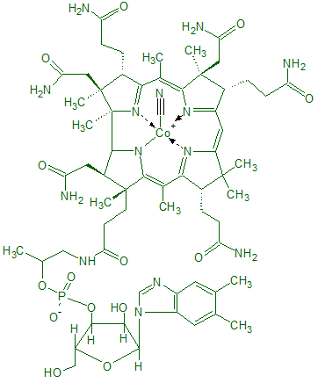
Vitamin B₁₂ (kobalamin)
syntetizován pouze bakteriemi
nutný příjem B₁₂ potravou
komplex organických sloučenin obsahujících uvnitř kruhové molekuly
atom kobaltu (2 formy – methylcobalamin a adenosylcobalamin)
kofaktor 2 reakcí:
v beta oxidaci MK – degradace mastných kyselin s lichým počtem uhlíků → vznik propionyl-CoA → methylmalonyl-CoA (methylmalonyl-mutáza, B₁₂ ) → sukcinyl-CoA → vstup do CC
regenerace homocysteinu na methionin (za účasti methyltetrahydrofolátu za současné přeměny na tetrahydrofolát)

Slide 56
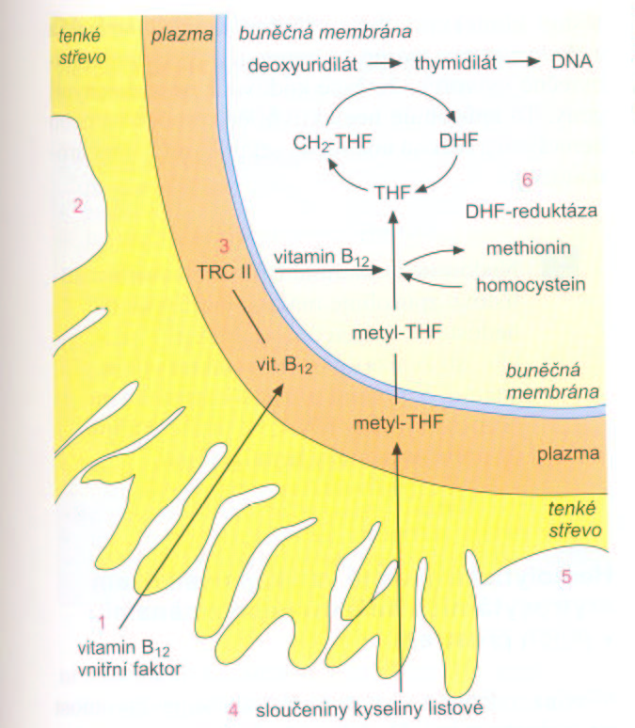
Perniciózní anémie (m. Addison-Biermer)
Patogeneze:
nedostatek B₁₂ v potravě
makrocytární buňky, spousta hemoglobinu
nedostatek vnitřního faktoru
protilátky proti parietálním buňkám žaludeční sliznice
proto atrofie žaludeční sliznice → achlorhydrie
následek: poruchy syntézy DNA zejména v buňkách s rychlou obměnou (kostní dřeň, sliznice GIT…)
i přes dostatek kyseliny listové → nedostatek vit. B₁₂
→ hromadění methyltetrahydrofolátu
→ není schopen syntetizovat thymin
Folsch et al., 2003

Slide 57
Klinický obraz:
Anémie – vzniká pomalu: únava, slabost, spavost, palpitace, dušnost, nechutenství, pálení jazyka
Neurologická symptomatologie: dnes vzácněji – parestézie končetin, poruchy hlubokého čití, areflexie s ataxií apod.
Laboratorně: makrocytární anémie
kostní dřeň: hyperplastická
erytropoeza - megaloblastová s posunem k méně zralým elementům s modrou plazmou (tzv. modrá dřeň)
granulocyty - obrovské metamyelocyty a tyčky
megakaryocyty jsou hypersegmentované
Achlorhydrie – rezistentní na histamin

Slide 58
Propojení mezi folátem a B12
regenerace homocysteinu na methionin (za účasti methyltetrahydrofolátu za současné přeměny na tetrahydrofolát)
kys. listová – může mít na sobě navázané různé jednouhlíkaté zbytky (formyl, methyl, methenyl, methylen) → libovolné přeměny
→ výjimka methyltetrahydrofolát
neumí syntetizovat thymin (je potřeba methylentetrahydrofolát)
i přes dostatek kyseliny listové → nedostatek vit. B₁₂ → hromadění methyltetrahydrofolátu → zdánlivý nedostatek kys. listové

Slide 59
Nedostatek folátu vs. nedostatek B₁₂
pacient s nedostatkem B₁₂ → nesuplementovat kys. listovou (!!)
makrocytární anémie
suplementace folátem → vyřešení anémie
Perniciózní anémie
suplementace folátem → hromadění metyltetrahydrofolátu; vyřešení anémie a syntézy thyminu
nevyřešena reakce s účastí B₁₂ při reakci enzymu methylmalonyl-mutáza
nedochází k odbourávání MK s lichým počtem uhlíků v řetězci → postupné nevratné neurodegenerativní změny
podání folátu → vyřešení anémie, ale poškození mozku (!!!)
zcela zásadní rozlišit zda je anémie způsobena nedostatkem folátu nebo vit. B₁₂

Slide 60
Vitamin B₁₂ (kobalamin)
příjem zpravidla dostatečný – s výjimkou přísných vegetariánů, či veganů
deficit: po resekci žaludku, chronický zánět žaludeční sliznice – porucha tvorby IF, pozor u starších lidí – atrofie žaludeční sliznice (atrofická gastritida) – doporučení doplňků stravy
zásoby v játrech – potřeba asi 2 µg denně → nedostatek se projeví až po letech
pokročilý nedostatek → perniciózní anémie
závažný nedostatek → degenerace některých oblastí míchy (funikulární myelóza)
ze smíšené stravy se v průměru absorbuje cca 50 %
Zdroj: játra, maso, ryby, vejce, mléko, sýry; (pozor vegani a matky veganky !)

Slide 61
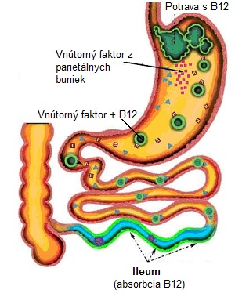
B₁₂ (kobalamin)
v duodenu je navázán na vnitřní faktor
(glykoprotein tvořený parietálními buňkami žaludku)
komplex je resorbován v distálním ileu
v buňkách mukózy se naváže na transkobalamin-II,
uvolněn do cirkulace a vychytáván játry,
kostní dření a dalšími buňkami (též v plazmě transkobalamin-I)

Slide 62
Kyselina askorbová (vitamin C)
primáti a morčata ji nedovedou syntetizovat (chybí jim enzym L-gulunolaktonoxidasa)
Funkce: kofaktor enzymatických systémů zapojených v mtb základních substrátů, kolagenu, karnitinu, katecholaminů, peptidových a steroidních hormonů, účastní se při resorpci železa
ochrana organismu před volnými radikály – antioxidační efekty
podpora funkce imunity a hojicích procesů
absorpce ve střevě – aktivní transport
DDD: 110 mg

Slide 63
Hypovitaminóza vitaminu C
Zdroje: paprika, šípky, černý rybíz, angrešt, brambory, rakytník, brokolice, citrusové plody, živočišné produkty (játra, ryby) ovoce a zelenina
Hypovitaminóza:
- kojenci: Moeller-Barlowova choroba – porucha tvorby kostí a růstu, sklon ke krvácení do kůže, svalů, sliznic a vnitřních orgánů
dospělí: kurděje (scorbut) - sklon ke krvácení do kůže, dásní, svalů, sliznic a vnitřních orgánů, únava, poruchy imunity, poruchy hojení
vyšší potřeba při nemoci, sportovním výkonu, kuřáci (nad 20 cigaret/den) – snížená absorpce vit. C asi o 20 %, senioři
nevhodné skladování a úprava ovozel – ztráty až 100 % → nejčastěji oxidační procesy, ionty kovů; průměr 30 %

Slide 65
Minerální látky, stopové prvky
Poruchy výživy I, přednáška z patologické fyziologie – NUT 2. ročník

Slide 66
Minerální látky
Minerální látky: Na, Cl, K, Ca, P, Mg
důležité v regulaci volumu, osmolality, membránového potenciálu, transportů, kontraktility
poruchy iontového hospodářství → deficit i nadbytek → nedostatečný či nadměrný příjem potravou (přítomny ubikvitárně jak v živočišných, tak rostlinných potravinách)
iontové dysbalance jsou převážně následkem poruchy regulace vodního a elektrolytového hospodářství
Ca, P, Mg
Stopové prvky: Fe, I, F, Zn, Se, Cu, Mn, Cr, Mo, Co, Ni

Slide 67
Vápník (Ca)
významný extracelulární iont; intracelulární koncentrace o několik řádů nižší než v ECT
zásadní role v buněčné signalizaci → přechodné zvýšení cytoplazmatické koncentrace → druhý posel zprostředkující účinek hormonů, cytokinů a dalších mediátorů, podíl na svalové kontrakci
Funkce: stěžejní pro život všech buněk
stabilizace buněčných membrán
intracelulární signalizace
přenos akčního potenciálu v nervovém systému
funkce svalů → neuromuskulární činnost
koagulace (koagulační kaskáda), srdeční činnost
struktura kostní a zubní tkáně

Slide 68
Vápník (Ca)
v těle tvoří vápník okolo 1,5 % celkové tělesné hmotnosti → více jak 99 % je uloženo v kostech
do ukončení adolescence se vytvoří 90 % kostní hmoty → do 30. roku života je stavba kostí ukončena
resorpce je zvýšena působením vit. D a parathormonu, závislá na aktuální potřebě
omezení biologické využitelnosti: oxaláty, fytáty, lignin
podpora vstřebávání alkalické pH
aktivně v duodenu a jejunu, pasivně v ileu a tlustém střevě
u dětí až 75 %, u dospělých 20–40 %, s věkem se snižuje
exkrece ledvinami

Slide 69
Kalcémie
1. 50 % v ionizované formě (biologicky nejaktivnější, difunduje přes BM)
2. 40 % vázán na bílkoviny (není volně difuzibilní)
3. 10–13 % forma komplexů (jako hydrouhličitan, fosforečnan, citrát)
alkalóza – zvýšené navazování Ca²⁺ na plazmatické bílkoviny → více vazebných míst pro Ca²⁺ → pokles ionizovaného Ca²⁺ → vznik tetanií
hypoalbuminémie je spojena s poklesem vápníku → ale bez příznaků hypokalcémie → ionziovaná forma je v normě
sérum: 2,25–2,75 mmol/l (ionizované 1–1,4 mmol/l);
moč: 2,5–7,5 mmol

Slide 70
Homeostáza Ca²⁺
aktivita osteoklastů → udržují koncentraci Ca²⁺ v séru
aktivita osteoblastů → novotvorba kostní hmoty a snížení koncentrace Ca²⁺ v séru
kalcitonin, parathormon a vitaminu D za spoluúčasti střeva, ledvin a kostí
pohybová aktivita – prokrvení splanchnické oblasti
vstupu Ca²⁺ do buněk lze farmakologicky snížit blokátory kaliového kanálu (dlouhodobá dilatace hladkého svalstva)
antagonistou Ca²⁺ je hořčík
Notes:
- Angina pectoris, hypertenze, arytmie

Slide 71
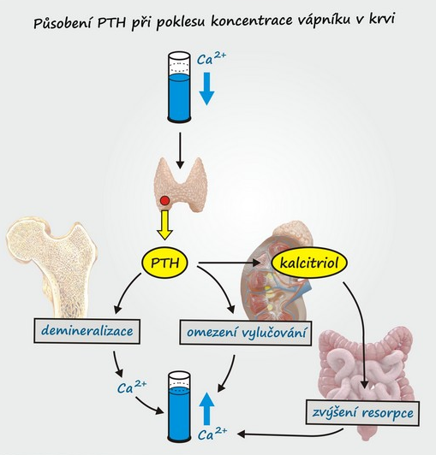

Slide 72
Osteoporóza I.
od 40. let → snižování denzity kostní tkáně → u žen po menopauze dochází k urychlení a možnému nástupu osteoporózy
T-skóre a Z-skóre
denzita kostního minerálu srovnaná s průměrnou hodnotou: T-skóre: u mladých zdravých jedinců téhož pohlaví Z-skóre: u stejné věkové kategorie
vyjádřeno ve směrodatných odchylkách (SD) od průměru norma: do 1 SD osteopenie: 1–2,5 SD (větší riziko osteoporózy v budoucnosti!) osteoporóza: nad 2,5 SD

Slide 73
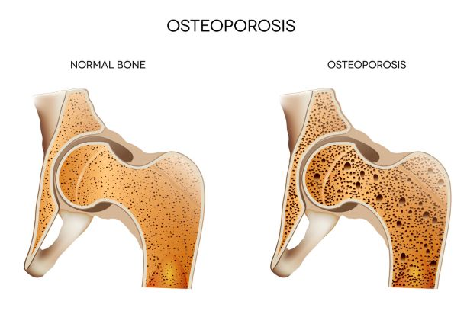
Osteoporóza II.
diagnóza: RTG, DEXA, ultrazvuková denzitometrie
prevence osteoporózy
pohybová aktivita
dostatek Ca²⁺ ve výživě
dostatečný přívod bílkovin
substituce estrogenů
DDD: 1000 mg, dospívající až 1200 mg

Slide 74
Vápník - zdroje
Živočišné zdroje:
mléko, mléčné výrobky: využitelnost asi 30%
Rostlinné zdroje: - vstřebatelnost snižují: oxaláty (špenát, mangold, rebarbora, celer, fazole..) a fytáty (ořechy a obiloviny)
- dobré zdroje (využitelnost až 60%): brokolice, kapusta, kedlubna… - ořechy (využitelnost až 20%): mandle, lískové ořechy, para ořechy, pistácie
- semínka (využitelnost až 20%): sezamová, lněná, slunečnicová
- mák: 1400–1960 mg/100g

Slide 75
Absorpce Ca z různých zdrojů

Slide 76
Fosfor
množství P u dospělého jedince – cca 700 g → 85 % v kostech; 15 % ECT
60–80 % je absorbováno v jejunu pasivně; aktivní transport stimulovaný 1,25-dihydroxyvitaminem D₃
volná filtrace v glomerulu, v proximálním tubulu je reabsorbováno více než 80 %, menší množství v distálním tubulu
hormonální řízení – parathormon (kost, ledviny), vitamin D
sérum: 0,85–1,4 mmol/l
moč: 15–90 mmol/l
fosfátové anionty – role v udržení ACB rovnováhy
formě adenosintrifosfátu (ATP) je nositelem makroergních vazeb
Zdroje: potraviny živočišného původu (maso, mléko, mléčné výrobky, sýry), ryby, žloutek
DDD: 700 mg/den
potravou přijmeme cca 800–1400 mg/den

Slide 77
Hyperfosfatémie x hypofosfatémie
Hyperfosfatémie
nastává při renálním selhání, hojení rozsáhlých fraktur, akromegalii, hypervitaminóze D, zvýšení produkce růstového hormonu
klesá množství vápenatých iontů a vznikají kalcium-fosfátové soli, ukládání do měkkých tkání → až akutní selhání ledvin
Hypofosfatémie
přesun fosfátu do buněk, kde se využívá pro fosforylaci
Příčinou: chronické používání antacid, která vážou fosfáty, malabsorpce, hyperkalcémie, zvýšené vylučování, alkoholismus
Příznaky: svalová slabost, porucha artikulace, snížení hybnosti žvýkacích svalů, anizokorie, anorexie, hyperventilace, deficit ATP
Notes:
https://www.internimedicina.cz/pdfs/int/2010/09/11.pdf

Slide 78
Refeeding syndrom (RFS)
syndrom z metabolických abnormalit, vznikajících v důsledku příliš agresivní enterální či parenterální realimentace u podvyživených nemocných
nejčastější marker RFS uznávána plazmatická koncentrace fosforu (pokles pod 0,5 mmol/l)
Příznaky: pevnější vazba hemoglobinu ke kyslíku → tkáňová hypoxie, poruchy fosforylačních procesů v erytrocytu → hemolýza
hypofosfatémie indukuje tubulární dysfunkci ledvin se ztrátou HCO³⁻, Na, Ca, Mg a poruchou resorpce fosfátů, porucha ACB rovnováhy, arytmie, změny chování, dezorientace, agresivita, respirační selhání, srdeční selhání, koma, smrt
rizikoví pacienti: nejrizikovější jsou pacienti se známkami dlouhodobé podvýživy, kteří již mají vyvinuty adaptační mechanizmy na chronicky nedostatečný přísun potravy
Notes:
https://www.ncbi.nlm.nih.gov/pmc/articles/PMC390152/

Slide 79
Magnesium I.
60 % hořčíku v kostní a zubní tkáni, cca 40 % ve svalech a měkkých tkáních, cca 1 % je v mimobuněčném prostoru
v organismu ve formě hořečnatého iontu Mg²⁺
forma volná (až 70 % Mg), vázaná na bílkoviny (30 %)
absorbován převážně v ileu a kolon – pasivně na principu koncentračního spádu, i aktivně
na regulaci mtb Mg se podílí parathormon, kalcitonin a vitamin D
parathormon uvolňuje hořčík z kostní hmoty a zvyšuje jeho absorpci v tenkém střevě
Zdroje: ořechy, obiloviny, listová zelenina a luštěniny → ale fosfáty, fytáty a Ca absorpci Mg snižují
denní potřeba cca 200–400 mg

Slide 80
Magnesium II.
Funkce:
podíl při tvorbě energie, účast při funkci mitochondrií
katalýza reakcí závislých na ATP
moduluje funkci transportních pump a kanálů buněčné membrány
snižuje nervosvalovou dráždivost a svalovou kontraktilitu – signální funkce
přirozený antagonista Ca²⁺
součástí kofaktorů enzymů (aktivace více než 300 enzymů) – podíl na mtb S, T, B
Metabolismu sacharidů
podíl ve funkci glykolýzy, ukládání glukózy ve formě glykogenu do jater
zlepšuje utilizaci glukózy v buňce, neovlivňuje množství uvolněného inzulinu, deficit zvyšuje inzulinorezistenci
Metabolismus bílkovin
odbourávání i syntéza DNA i RNA
aktivuje reparační procesy DNA a kontroluje její replikaci
udržování buněčné integrity, regulace buněčné proliferace, diferenciace a apoptózy

Slide 81
Magnesium III.
Nedostatek:
nedostatečný příjem, porušené vstřebávání, zvýšené ztráty, zvýšená potřeba, interakce léčiv s Mg
endokrinní poruchy (příštítná tělíska, ŠŽ, hyperaldosteronismus,…)
alkoholismus, zvýšené ztráty ledvinami, stres
deplece bývá spojena s deplecí i jiných intracelulárních iontů (kalia, fosfátů) – riziko arytmií
Příznaky: podobné příznakům hypokalcémie
parestezie, svalové křeče, zvýšená dráždivost, tetanie, porucha srdeční činnosti, tik očního víčka
GIT obtíže (střídání průjmu se zácpou)
výrazná hypomagnezémie → blokuje vylučování PTH – vede současně k hypokalcémii
Nadbytek:
pokles TK, závratě
nadbytek není častý – vylučování močí
pokud organismus nedokáže vysoké dávky zpracovat → svalová slabost, letargie, zmatenost a dýchací obtíže, útlum neuromuskulární dráždivosti, deprese CNS, oběhové poruchy

Slide 82
Syndrom nedostatku magnézia
Cerebrální forma
postihuje CNS
tranzitorní cerebrální ischemické ataky, únava, tlaková bolest hlavy, tlak v hlavě, závratě, zvýšená citlivost na akustické podněty, tiky, poruchy koncentrace a spánku, stavy zmatenosti, halucinace, deprese, strach
Viscerální forma
zvýšená neuromuskulární dráždivost autonomních nervových center v břiše → zvýšená peristaltika a zvýšený tonus hladké svaloviny v dutých orgánech
koliky, pylorospasmy, hypereméza, zvýšenou motilita střev
Vaskulárně stenokardická forma
postihuje nervové dráhy a centra
koronární cévní svalovinu, kontrakční děje, metabolizmus srdečního svalu
anginózní záchvaty, či arytmie

Slide 83
Stopové prvky
Stopové prvky: Fe, I, F, Zn, Se, Cu, Mn, Cr, Mo, Co, Ni
výskyt ve stopovém množství
inkorporovány do látek tvořených v organismu → regulační, konformační a katalytická funkce (Fe v hemoglobinu, I u tyreoidálních hormonů…)
deficity – různé patofyziologické stavy

Slide 84
Železo (Fe)
obsah železa v lidském těle: cca 3–4 g
součást hemo-, myoglobinu a cytochromů → přenos kyslíku a elektronů
v plasmě: vázáno na transportní protein transferin, do buněk se dostává prostřednictvím specifických transferinových receptorů
65–70 % vázáno na hemoglobin, 15–20 % na feritin a hemosiderin, 3–5 % na myoglobin nebo enzymy
bilance Fe závisí na resorpci; výdej není regulovaný a je malý
vstřebávání:
tenké střevo (duodenum)
předpokladem resorpce je redukce Fe³⁺ na Fe²⁺ za pomoci mukoproteinů žaludeční sliznice
kyselé prostředí žaludku brání tvorbě nerozpustných komplexů, které znesnadňují vstřebávání Fe
absorpce ze stravy cca 10–15 % - při nedostatku se 2–3x zvyšuje; v průměru 1 mg/den
nejlépe se vstřebává Fe obsažené v hemu

Slide 85
Železo (Fe)
dostatek Fe během dětství → velký význam pro nároky mozku během růstu
DDD: 10–15 mg; v těhotenství až 30 mg
potraviny živočišného původu (vázané na hemoglobin) – 20% biologická využitelnost → maso, ryby, vejce, vnitřnosti
absorpce Fe z rostlinných zdrojů snižují fytáty, fosfáty, lignin, tanin, kys. šťavelová → vstřebatelnost cca 5%
absorpci Fe podporuje kyselina askorbová

Slide 86
Změny hladiny plazmatického železa
Akutní a chronická onemocnění (maligní tumory, renální onemocnění, revmatoidní artritida, chronická infekce,…)
hladina plazmatického Fe snížena; množství Fe v zásobárnách je normální/zvýšené → neschopnost kostní dřeně Fe utilizovat (hypoplazie/aplazie kostní dřeně, či nedostatek jiných faktorů – B12, kys. listová)
Hemolytické anémie
v průběhu hemolytické epizody – hladina plazmatického Fe zvýšena
Akutní onemocnění jater
porušená membrána hepatocytů – vzestup hladiny plazmatického Fe; stejný nález i při jaterní cirhóze
Nadbytek železa
zvýšená hladina i v plazmě, zvýšená hladina ferritinu

Slide 87
Sideropenie (nedostatek Fe v organismu)
v ekonomicky vyspělých zemích je nedostatek Fe vzácný
resorpce je snížena po resekci žaludku – nedostatečná redukce, či ionizace
příčiny ztrát:
chronické ztráty krve – chronické krvácení, krvácení do GITu
silná menstruace (ztráta cca 15–32 mg/měsíc), gravidita, laktace
nedostatek ve stravě, špatné vstřebávání
projevy nedostatku:
hypochromní mikrocytární anémie (chybí barvitelné Fe, hladina plazmatického Fe je snížena, zvyšuje se celková vazebná kapacita pro Fe, hladina feritinu v plazmě je nízká)
změny sliznic: ztenčení ústní sliznice, sliznice jazyka obsahuje keratin, sliznice jícnu atrofuje → sideropenická dysfagie; v žaludku – atrofická gastritis a achlorhydrie
→ slizniční změny v důsledku poruchy buněčného dělení

Slide 88
Přetížení organismu železem
fyziologické ztráty Fe: deskvamace (olupování) buněk; u žen – menstruace, těhotenství, kojení
přetížení Fe: vyšší resorpce, nevhodně nastavená PV, dlouhodobá pozitivní bilance
zvýšená resorpce: u hereditární hemochromatózy, anémie se zvýšenou krvetvorbou, vyšší přívod v potravě (DS, PV), krevní transfuze, injekční formy léků obsahující Fe
Následky:
závisí na distribuci Fe v těle, akumulace Fe v parenchymatózních orgánech – játra, pankreas, myokard; poškození funkce buněk a orgánů (fibrotické změny)
volné Fe je pro organismus toxické – vznik volných kyslíkových radikálů vč. peroxidace lipidů → vzniká oxidativní stres spojený s poruchami buněčných funkcí a apoptózou

Slide 89
Hereditární hemochromatóza (AR onemocnění)
zvýšená resorpce Fe z duodena → zvýšení Fe v zásobárnách parenchymu orgánů → homosiderin
jaterní cirhóza, DM (bronzový DM), hypogonadismus
kardiomyopatie → srdeční selhání (zejm. u mladých jedinců)
šedavé zbarvení kůže (hromadění melaninu)
Terapie: opakované venepunkce
Anémie spojené s přetížením organismu Fe
hemolytické anémie – erytrocyty zvýšeně fagocytovány makrofágy v případě anémie léčené dlouhodobě transfuzemi
u anémie provázející chronická renální selhání – přetížení Fe – opakovanými převody krve
Terapie: chelátory Fe (vyloučeny do moči spolu s Fe)
Vyšší přívod Fe potravou:
vzácný; nebezpečí u homozygotů s alelou pro hereditární hemochromatózu

Slide 90
Jod (I)
výhradně součástí hormonů štítné žlázy → přeměna T4 na aktivní T3 (důležitý Se)
v žaludku přeměněn na jodid → 100% vstřebáván v tenkém střevě
aktivně vychytáván štítnou žlázou i ledvinami
transport jodu do tyreocytů probíhá v kotransportu se Na pomocí Na+ /K+ ATPázy
denně vstupuje do štítné žlázy (při její fyziologické funkci) cca 120 µg jodu
denně se vylučuje cca 80–90 % z denního příjmu jodu – využití při tzv. jodurii
v těle cca 120–160 µmol (15–20 mg) jodu; 70–80 % ve štítné žláze

Slide 91
nedostatek:
endemická struma, endemický kretenismus
pozor na strumigenní látky
glukosinoláty, isothiocyanáty, thiocyanáty
antinutriční látky → sója, růžičková kapusta, tuřín, květák, proso (jáhly, čirok), zelí, kapusta
znemožňují uchycení jodu, blokují peroxidázy a tvorbu tyroxinu, popř. vytěsňují tyroxin
zdroje: potraviny obohacené jodem – sůl; ryby a mořské plody, mléko, vejce
DDD: 150–200 µg

Slide 92
struma
kretenismus

Slide 93
Klinický syndrom hypofunkce a hyperfunkce ŠŽ
Hypotyreóza
nedostatek hormonů štítné žlázy → způsobí celkové metabolické zpomalení organismu
v oblastech s endemickým nedostatkem jodu (rozvojové země)
nejčastěji (v rozvinutých zemích) autoimunitní původ → chronická lymfocytární tyreoiditida
stavy po operačním odstranění štítné žlázy (totální tyreoidektomie), nebo jednoho z jejích laloků, ozařování v rámci onko léčby
na rozvoj hypotyreózy má vliv nedostatečný přívod jodu ze stravy, i nadbytečný přívod jodu, na který je zvláště citlivá štítná žláza poškozená autoimunitním procesem
Notes:
https://www.internimedicina.cz/pdfs/int/2004/06/02.pdf

Slide 94
Diagnostika: vyšetření koncentrace TSH a T4 a T3
primární hypotyreóza – snížené T4 a T3 a zvýšené TSH
centrální příčina hypotyreózy – snížené koncentrace T4, T3 i TSH
subklinická hypotyreóza – v normě T3, T4, zvýšené TSH; těhotenství !!
subklinická tyreotoxikóza – T3, T4 v normě, TSH snížené
mohou přecházet do klinicky manifestní formy (není jasné jak často)
v graviditě – stabilizace a sledování stavu
Příznaky – liší se na individuální úrovni
ospalost, zimomřivost, únava, nevýkonnost, svalová slabost, chladná a suchá kůže, prosáknutí až otoky kůže a podkoží, nekvalitní vlasy, nárůst hmotnosti, poruchy menstruace, zapomínání, apatie

Slide 95
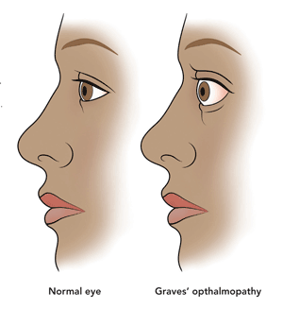
Hypertyreóza
– zvýšené hladiny hormonů ŠŽ v krvi
– příčinou často hyperreaktivita ŠŽ
autoimunitní Gravesova-Basedowova choroba, polynodózní (mnohouzlová) struma, toxický (hyperfunkční) adenom štítné žlázy
Příznaky: rychlá srdeční činnost a srdeční arytmie (nejčastěji tzv. fibrilace síní), bušení srdce, pocení a nesnášenlivost tepla, nervozita, nespavost, únava, úbytek svalové hmoty a svalová slabost, úbytek hmotnosti
Diagnostika: vyšetření hladin TSH a T4 a T3
hladiny T4 a T3 horní hranicí normy, TSH snížen (často až pod hladinu měřitelnosti)
u Graves-Basedowovy nemoci – zvýšené protilátky proti TSH receptorům
Terapie: tyreostatika, definitivní léčba – chirurgická, radiojod

Slide 96
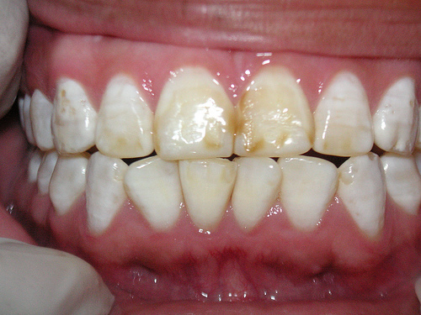
Fluor (F)
mineralizace tvrdých tkání – kosti, zuby → antikariogenní účinek
optimální vývoj zubů → dostatek fluoru X nadbytek – fluoróza (skvrny na sklovině)
u malých dětí pozor na zubní pastu s fluorem
fluorid, který není využit – vyloučen močí
dříve – fluoridovaná voda → v současné době fluoridové tablety
Nadměrný přívod: fluoróza skeletu → bolesti a ztuhlost kloubů → následek mineralizace šlach a kloubních pouzder

Slide 97
Zinek (Zn) I.
Funkce:
kofaktor více jak 200 enzymů
podíl na proteosyntéze, metabolismu bílkovin a nukleových kyselin → nutný k dosažení pozitivní N bilance
růst, vývoj a proliferace buněk
hojení ran, imunita
antioxidační funkce
adaptace oka na tmu
apetit
reprodukční funkce
inzulin je v pankreatu skladován v komplexu se zinkem

Slide 98
Zinek (Zn) II.
v těle asi 2 g Zn → v kostech, kůži, ve vlasech
v krvi ve vázané formě na bílkoviny – albumin (66 %) a alfa-2-makroglobulin (32 %)
rezervy nejsou velké → nutný kontinuální přívod potravou
deficit: poruchy chuti, dermatitida, poruchy imunity, vypadávání vlasů, průjem i neuropsychické poruchy
těžký deficit – těžké poruchy růstu a hypogonadismus
mírný deficit – chronicky dialyzovaní pacienti, cirhóza, opakované infekce, trvalé průjmy, nefrotický syndrom;
u mužů – atrofie varlat, snížení počtu a kvality spermií
u žen – poruchy fertility, důležitá potřeba v těhotenství – aktivní přestup placentou, role Zn pro vývoj a ochranu plodu
klinické ztráty: střevní píštěle, průjmy, malabsorpce živin, katabolismus
koncentrace Zn je snižována stresem, zánětem, kortikosteroidy

Slide 99
Zinek (Zn) III.
vstřebatelnost: v duodenu, jejunu, málo v žaludku (absorpce cca 20–40 %)
z živočišných potravin vyšší – v průměru 30 %
→ závisí na mnohých faktorech:
potřeba organismu, stav a zásobení zinkem
chemická vazba zinku
interakce s dalšími složkami potravy (bílkoviny podporují vstřebatelnost; kys. fytová a vláknina snižuje absorpci, kompetuje Cu, Fe)
exkrece: pankreatické šťávy, žluč, málo močí; zpětná reabsorpce
zdroj: hovězí, vepřové i drůbeží maso, vejce, mléko, sýry, pečivo – dle stupně vymletí mouky
DDD: 7–10 mg

Slide 100
Selen (Se) I.
Funkce:
součástí selenoproteinů (selenocystein, selenomethionin), některé mají enzymatickou aktivitu (např. dejodázy → jodtyronindejodázy → aktivace T4 na T3)
buněčný antioxidační systém → součástí glutathion-peroxidázy – udržuje integritu buněčných membrán
antikancerogenní účinky, antioxidační efekt
podpora imunity
snižuje toxicitu některých kovů – např. rtuť
reprodukce – součást bičíku spermií
Výskyt:
záleží na obsahu Se v půdě → určuje obsah Se v rostlinných a zprostředkovaně i v živočišných potravinách
závisí také na druhu rostliny → např. v žampionech může být až 10 mg/g, v rajčatech, bramborách či karotce rostoucí ve stejně bohatých půdách nejvýše jen 6 mg/g
Notes:
https://www.bezpecnostpotravin.cz/selen-zdroje-ucinky-a-zasobovani.aspx

Slide 101
Selen (Se) II.
vstřebávání: v tenkém střevě, neukládá se do zásoby (snižuje vláknina, methionin, Zn)
vylučování: močí
nedostatek: kardiomyopatie, kardiovaskulárních onemocnění, prokancerogenní efekt, poruchy imunity, svalová slabost (ztuhlost)
toxické účinky: ztráta vlasů a nehtů, kožní puchýřky, nervové poruchy, nausea, zvracení
zdroje: maso, ryby, vejce, játra, čočka, chřest, houby, ořechy
vstřebává se cca 65 %
DDD: 30–70 µg; nejvyšší bezpečná dávka pro dospělého 400 μg/den

Slide 102
Měď (Cu) I.
funkce: součást mnoha metaloenzymů (superoxiddismutáza)
v plazmě vázaná na ceruloplazmin (98 %)
vazba na bílkoviny:
buňky sliznice GIT: metalothionein
krevní oběh: transkuprein, albumin
játra: ceruloplazmin
Ceruloplazmin
glykoprotein enzymatické povahy
syntetizovaný v játrech
transportní protein katalyzující oxidaci Fe²⁺ na Fe³⁺→ které se váže na transferin
podílí se na přenosu Fe ze zásob do místa erytropoézy
protein akutní fáze

Slide 103
Ceruloplazmin
Zvýšená hladina
Snížená hladina
vliv estrogenů (např. v těhotenství nebo při hyperfunkci ovarií)
cholestáza, hepatitidy, alkoholismus
zánětlivé stavy
akutní stavy (např. trauma, infarkt myokardu, st. po operaci apod.)
nádorová onemocnění aj.
Wilsonova choroba (až 80 % pacientů má snížený ceruloplazmin)
malnutrice
těžká porucha funkce jater
nefrotický syndrom
exsudativní enteropatie (ztráty ceruloplazminu stolicí)

Slide 104
Měď (Cu) II.
deficit: leukopenie, granulopenie, fraktury kostí, ruptury cév a aneurysmat (narušená tvorba kolagenu a elastinu), snížená pigmentace vlasů a kůže, neurologické poruchy
vysoký příjem vit. C, Fe, Zn → snížené vstřebávání Cu; snížená kuprémii
nízký příjem Cu → může vyvolat hypochromní mikrocytární anémii
Zdroje: obilniny, vnitřnosti (játra), ryby, ořechy, kakao, čokoláda, káva, čaj
biologická využitelnost kolísá mezi 35 až 70 %
vstřebávání – žaludek, tenké střevo

Slide 105
Wilsonova choroba I.
AR onemocnění
mutace genu ATP7B na 13. chromosomu → gen kóduje ATPázu transportující měď
Cu²⁺ se méně váže na ceruloplasmin, je snížena biliární exkrece a ukládá se ve tkáních
inkorporace mědi do apoceruloplasminu v hepatocytech
abnormální hromadění mědi
v játrech → poškození jaterních buněk → cirhóza (u 5 % postižených → fulminantní selhání jater)
mozku → poruchy funkce CNS → zejm. extrapyramidového systému; později rozvoj demence
rohovce, ledvinách
manifestace kolem puberty
v dětství převažuje forma hepatální, v dospělosti formy neurologické

Slide 106
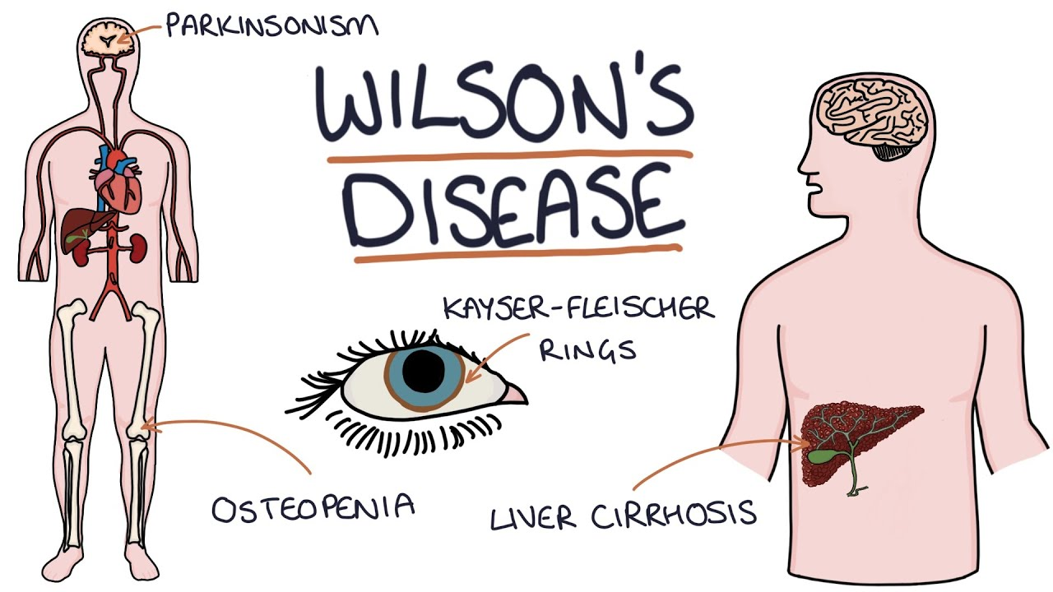
Wilsonova choroba II.
klinicky: tremor, zhoršení ve škole, rukopis, psychické změny
snížená sérová hladina ceruloplazminu, zvýšené vylučování mědi močí, zvýšený obsah mědi v játrech
Léčba: omezení potravin bohatých na měď (čokoláda, kakao, mořské ryby, vnitřnosti, švestky), Zn – snižuje resorpci mědi ve střevě
podávání léků chelatujících měď (Penicilamin 1000 mg/den), transplantace jater

Slide 107
Chrom (Cr)
Funkce
role v metabolismu S → trojmocná forma – glukózotoleranční faktor
→ stimuluje účinek inzulinu a zvyšuje glukózovou toleranci
profesionální expozice šestimocnému chromu má alergizující účinky a je kancerogenní
Zdroje: maso, játra, vejce, ovesné vločky, rajčata, hlávkový salát, kakao, houby, kvasnice
Nedostatek: snížení glukózové tolerance, hyperlipidémie, urychlení aterosklerózy
Nadbytek: záněty kůže, po inhalaci i poškozením nosní sliznice
DDD: 150–200 µg

Slide 108
Mangan (Mn)
Funkce:
součást mnoha enzymů (antioxidační děje)
aktivátor enzymů (enzymy podílející se na mtb sacharidů, aminokyselin a cholesterolu)
metaloenzymy obsahující mangan → pyruvátkarboxyláza, managan-superoxiddismutáza a glykosyltransferáza
podpora vývoje chrupavek a kostí → syntéza proteoglykanů v chrupavce a epifýzách kosti
podpora hojení
množství v těle: cca 10–40 mg; vysoká koncentrace v kostech, mitochondriích
zdroje: ořechy, obiloviny, ananas, luštěniny, špenát, borůvky
Nedostatek: popsán v ojedinělých případech při plné PV
Nadbytek: vysoké dávky toxické – účinky na CNS, krvetvorbu, ledviny, játra

Slide 109
Molybden (Mo) I.
Funkce:
součástí metalloenzymů (xanthinoxidáza, aldehydoxidáza, sulfátoxidáza)
xanthinoxidáza → v metabolismu purinů: oxidace xantinu → kyselinu močovou
aldehydoxidáza → neutralizace toxických organických molekul
sulfátoxidáza → katalyzuje oxidaci exogenních i endogenních sulfitů
podíl na mtb aminokyselin, mtb Fe (vstřebávání železa) a mtb Cu
v lidském organismu asi 90 µmol Mo (největší koncentrace játra, ledviny, slezina)

Slide 110
Molybden (Mo) II.
resorpce v žaludku a tenkém střevě (aktivní transport i pasivní difuze)
vstřebávání 25–80 % → výrazně snižují sulfáty a Cu
krevní transport v rámci navázání na protein
vyloučení: ledvinami, žlučí
Nedostatek: dlouhodobá PV → hypermethioninemie, hypourikémie, xanthinurie, hypourikosurie, nízká exkrece síranů; tachykardie, zvracení, mentální poruchy
za normálních podmínek nebyl deficit u lidí popsán
Zdroje: luštěniny, celozrnné obiloviny a výrobky z nich, rýže, vnitřnosti, mléko a mléčné výrobky, ovoce, zelenina, ryby a tuky

Slide 111
Kobalt (Co)
Funkce:
integrální součástí vitaminu B₁₂ → umožňuje, aby tímto vitaminem byla aktivována řada enzymů
přímá úloha v tvorbě erytropoetinu a inhibuje enzymy oxidace v kostní dřeni
syntéza hormonů ŠŽ → podíl na vychytávání jodu
→ dlouhodobý vyšší přívod Co inhibuje vychytávání jodu ŠŽ se vznikem strumy
v lidském těle je asi 1,1 mg → 43 % ve svalech a 13 % v kostech
Resorpce: v tenkém střevě až 70 % Co, vstřebávání snižuje Fe
Vylučování: močí, méně stolicí a potem
Deficit: anémie, hubnutí, zvýšená únava, nechutenství a zpomalení růstu
Zdroje: listová zelenina, játra, vnitřnosti

Slide 112
Nikl (Ni)
doposud nebyla přesně definována biochemická funkce v organismu savců
předpoklad
působení jako kofaktor nebo strukturální komponenta metaloenzymů
ovlivňuje metabolismus glukózy a bílkovin
hlavním úkolem je zesilování účinků některých hormonů (inzulínu) a aktivace řady enzymů
Zdroj: luštěniny, obiloviny, oříšky, čaje, kakao

Slide 114
Vliv chorobných procesů na metabolismus
do metabolizmu zasahují v podstatě všechny choroby, působení je obvykle kombinované
mnoho chorob vede k nechutenství (i banální virózy)
mechanizmus – pravděpodobně přes síť cytokinů ovlivňujících hypotalamická centra
k poruchám trávení – vedou nemoci GIT i jiné
pravostranné srdeční selhání/jaterní cirhóza – stagnace krve v oblasti GIT zhoršuje trávení i resorpci živin
činnost GIT je zpomalena při hypotyreóze
katabolické stavy – ovlivnění funkce GIT (potucha trávení, resorpce, vyšší permeabilita pro toxické látky)
choroby mohou zasahovat do mechanizmů regulace metabolizmu
prostřednictvím změn v imunitním a neuroendokrinním systému (stres, chron. záněty, těžké infekce, zhoubné nádory…)

Slide 115
Vliv na regulaci metabolismu
metabolická i endokrinní onemocnění (DM), chronická zánětlivá onemocnění, infekce, zhoubné nádory → změny v imunitním a neuroendokrinním systému
stres – traumata, bolest, větší chirurgické zákroky
aktivace sympatoadrenálního systému a produkce kortizolu
vývoj inzulinové rezistence, zvýšení volných mastných kyselin
farmaka
kardiotonika – anorektický efekt
antibiotika – narušení trávení
cytostatika – emetické působení
diuretika – ovlivnění vodního a elektrolytového hospodářství
parasympatikolytika – xerostomie a snížená aktivita GIT
kortikoidy – zvyšují chuť k jídlu, ale působí proteokatabolicky
psychofarmaka – zvýšení apetitu

Slide 116
Metabolismus v důležitých věkových obdobích
Metabolismus novorozeneckého a kojeneckého věku
charakteristická je nezralost některých metabolických dějů
nedostatečná konjugace mtb bilirubinu – benigní novorozenecký icterus, fetální erytroblastóza
nedostatečně efektivní erytrocytární mechanismy udržující hemoglobin v redukované formě s Fe²⁺ → nebezpečná přívod nitrátů → redukovány na nitrity (vznik methemoglobinu)
projevy řady enzymopatií
novorozenecký screening – 18 onemocnění
prenatální DNA-diagnostika
výživa v raném dětství – zajištění všech potřebných mikronutrientů → vitamin K, D, Ca, I, P, F atd.

Slide 117
Metabolismus v období dospívání
Je charakterizováno zrychlením růstu se zvýšenou spotřebou energie, živin vitamínů
začíná se uplatňovat působení pohlavních hormonů
častá manifestace akutních porfyrií, IDDM, Wilsonova nemoc, ale i riziko vzniku PPP, nadváha a obezita
malnutrice může způsobit poruchu vývoje a růstu

Slide 118
Metabolismus v období těhotenství a kojení
těhotenství a kojení klade zvýšené nároky na metabolizmus a potřebu živin (zejm. bílkovin), vitaminů a stopových prvků (Ca, Fe, I, kys. listové)
mohou se manifestovat některé metabolické choroby
významné je působení stávajících chorob na embryo a fetus
Porušená glukózová tolerance a gestační DM
vznik obvykle po 20tt, po porodu ustupuje (riziko vzniku DM později)
charakter postreceptorové inzulinové rezistence s hyperinzulinémií (účinky antiinzulárních hormonů – laktogenu a kortizolu)
u žen s gestačním diabetem existuje až 40% riziko vzniku DM II v pozdějším věku
Těhotenství u DM I
u matky: sledování a hlídání hodnot glykémie a orgánové komplikace diabetu
u plodu: první 2 měsíce – teratogenní vliv hyperglykémie, ketoacidózy, hypoglykémie a nižšího množství Zn, plod bývá s vyšší hmotností, závažněji vznikají kardiomyopatie, poruchy vývoje neurální trubice, atd.
Notes:
Na lačno – 5,1 mmol/l; po hodině ne nad 10 mmol/l, po dvou hodinách do 8,5 mmol/l

Slide 119
Metabolické změny ve stáří a jejich důsledky I.
celkově snížený příjem potravy (chrup, snížené chuťové a čichové vjemy, často nechutenství, léky, vlivy sociální)
kvalitativní změny i kvantitativní změny – hypovitaminózy, karence stopových prvků
často subklinické stavy, které podporují pokles odolnosti včetně poklesu výkonnosti v oblasti metabolismu
většina chorob zvyšuje metabolické nároky (nádorová onemocnění, plicní onemocnění či KVO)
kvalitní bílkoviny, PUFA - řady omega-3, vit. D, C, B12, kys. listová, Ca, Fe, Zn, vláknina, dostatek tekutin

Slide 120
Metabolické změny ve stáří a jejich důsledky II.
bývá porucha glukózové tolerance (důsledek inzulinové rezistence) – vzestup tukové tkáně, snížená fyzická aktivita, polymorbidita, polypragmazie
↓ ketogeneze (při nedostatečném příjmu potravy vede k proteokatabolizmu) – riziko vzniku kwashiorkoru
úbytek svalové hmoty
pokles fyzické aktivity
u ležícího pacienta – pokles činnosti dýchacích svalů → riziko vzniku bronchopneumonie
svaly – zdroj glutaminu – energetický zdroj pro rychle se obnovující tkáně (střevo, lymfatická tkáň, hojení…)
proteokatabolismus se pojí i s imunitním systémem
při nedostatečné výživě a minimálními metabolickými rezervami – hůře zvládá běžná onemocnění (modifikované projevy)
pokles detoxikační schopnosti jater a funkce ledvin – nutnost redukovat dávky některých léků

Slide 121
Děkuji za pozornost

